Slide 1
Қаржылық есеп тұжырымдамасы

Slide 2
Жоспар
Қоғамдық сектор үшін қаржылық есептіліктің халықаралық стандарттарының қолдану аясы мен қызметі
Тұжырымдамалар мен қағидалар

Slide 3
Мемлекеттік каржы
- елдің қаржы жүйесінің маңызды бөлігі; экономиканы реттеуге, азаматтардың әлеуметтік қажеттерін, қорғаныс, мемлекеттік басқару мемлекеттік борышты өтеу мұқтаждарын қанағаттандыруға арналған мемлекеттік ақша қорын қалыптастырумен және пайдаланумен байланысты құндық бөлу үдерісінде туындайтын ақша қатынастары.

Slide 4
Мемлекет қаржысының функциялары экономикалық категория болып келеді: бұл- бөлу мен бақылау функциялары
Алайда бөлгіштік функциядағы мемлекеттің қаржысын неғұрлым толық сипаттау үшін мемлекеттің реттеуші іс-қимылдарының қажеттігінен туындайтын құрамдас қосалқы функцияларды бөліп көрсеткен жөн; бұл:
орналастыру;
2) қайта бөлгіштік;
3) тұрақтандыру қосалқы функциялары.

Slide 5
Мемлекеттік бюджет
– мемлекеттің экономикалық-әлеуметтік, саяси функциялар орындау үшін қызметті ақша ресурстарын қамтамасыз ететін елдің маңызды саласы болып табылады және экономикалық мәні жағынан мемлекеттік қаржылар елдің, оның кәсіпорындардан қаржы ресурстарымен қаржыландырып, қалыптастырылған ақша қаражатын елдің игілігі үшін жұмсаумен түсіндіріледі.

Slide 6
Мемлекеттік бюджет
Мемлекеттік қаржыларды бөлу және бақылау функцияларын орындайды. Мемлекеттік қаржылар республикалық және жергілікті деңгейде іс-әрекет етедіжергілікті бюджеттер қалыптастырады
. Мемлекеттік қаржы құрамына республикалық және жергілікті деңгейде қалыптасатын өзара бюджеттік байланыстар маңызды рөл атқарады
. Бюджеттік қатынастар көмегімен мемлекеттік құрылымдар қарамағындағы қаржылар, ұлттық табыстың бөлінуі пайда болады.
Мемлекет өзінің функцияларын орындау үшін республикалық және
жергілікті бюджеттер қалыптастырады.

Slide 7
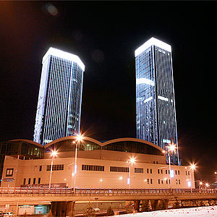
Республикалық бюджет ресурстары – мемлекеттің кешенді бағдарламасын жүзеге асыру үшін, республикалық функцияларды орындау үшін қарулы күштермен басқару (күштерін) органдарын ұстауға қолданылады.
Жергілікті бюджет органдары – жергілікті ресурстарды экономикалық деңгейде реттеу үшін әлеуметтік-экономикалық бағдарламаларды жүзеге асыру үшін қолданылады

Slide 8
Бюджеттен тыс қорлар
– республикалық қаржының бір түрі, олар арнайы аударымдар мен басқа да төлемдер негізінде құрылады.
Мемлекеттің қаржыларының іс-әрекеттері кезінде өзара тығыз байланысты 2 процесс бар:
- мемлекеттік құрылымдардың қарамағына қаржы ресурстарын жұмылдыру;
- қаражаттарды мемлекеттің әр түрлі қызметтеріне пайдалану.
Бұл процесстің 1-де кірістері, 2-де шығыстары пайда болады.

Slide 9
Мемлекеттің кірістері деп
– экономикалық қатынастардың жүйесін айтады. Бұл қатынастардың процесінде мемлекеттің іс-әрекет етуінің материалдық базасын жасау үшін мемлекеттің меншігіне түсетін қаражаттың жиынтығы құрылуы

Slide 10
Орталықтандырылған қаржы кірістерінің негізінен салық түсімдері сыртқы экономикалық қызметтер халық төлемдері есебінен қатысады.
Орталықтандырымаған кірістер – кәсіпорындардың өздерінің ақшалай табыстары мен жиналымдарының әрекет етуінен байланысты ақша шығындары.
Экономикалық категория ретінде олар қоғамдық өндірісті пайдаланып, қоғамның сан алуан қажеттілігін қанағаттандыру барысында ЖІӨ-ң бір бөлігін бөлу.

Slide 11
ҚР бюджет жүйесінің құрылымы және құрамы
Бюджет құрылысы - бұл бюджет жүйесін құрудың қағидаттары, оның буындарының өзара байланысының ұйымдық нысандары. Бюджет жүйесінің құрамы елдің ұлттық-мемлекеттік құрылымымен анықталады

Slide 12
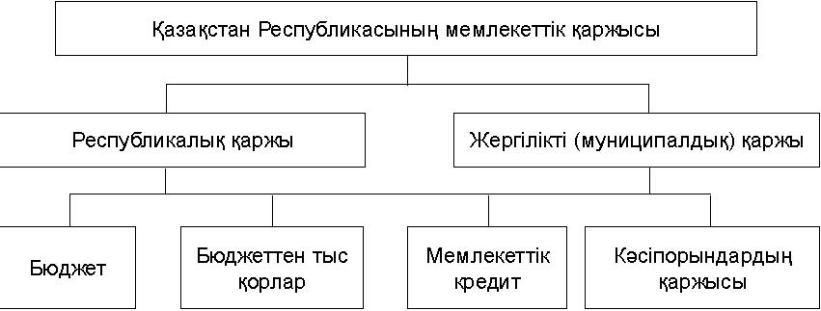

Slide 13
Мемлекет қаржысының құрамында республикалық және жергілікті деңгейлерде қалыптасатын бюджеттік қатынастар маңызды рөл атқарады. Бюджеттік өзара байланыстар көмегімен мемлекеттік құрылымдардың қарамағына қаржылық әдіспен қайта бөлінетін ұлттық табыстың едәуір бөлігі жұмылдырылады. Түрлі деңгейдің бюджеттері – республикалық, жергілікті бюджеттер тиісінше өкімет пен басқарудың республикалық және жергілікті органдары үшін тірліктің қаржы базасы болып табылады.

Slide 14
Қазақстан Республикасы аумағында жалпы функцияларды орындау үшін республикалық бюджет қалыптастырылады. Оның ресурстары мемлекеттік мақсатты кешенді бағдарламаларды қаржыландыруға, республикалық функцияларды орындауға, сондай-ақ қарулы күштер мен басқару органдарын ұстауға байланысты мемлекеттің шығыстарын қамтамасыз етуге арналған.
Бюджеттік қатынастар жүйесінде жергілікті бюджеттерге маңызды орын беріледі. Жергілікті бюджеттер көбінесе эко-номикалық үдерістерді реттеу үшін пайдаланылады, өндіргіш күштерді орналастыруға ықпал етеді, жергілікті кәсіпорындар шығаратын өнімінің бәсекелестік қабілетін арттыруға, аумақтық инфрақұрылымды жасауға, еңбек ресурстарының ұдайы өсуі жө-ніндегі шығындарды қаржыландыруға жәрдемдеседі. Жергілікті бюджеттер әлеуметтік бағдарламаларды жүзеге асыруда зор рөл атқарады.

Slide 15
Бюджеттен тыс қорлардың арналымы – арнаулы мақсатты аударымдар мен басқа көздер есебінен жеке нысаналы шараларды қаржыландыру. Бюджеттерде қаражаттар иесізденеді, ал бюджеттен тыс қорлардың құқықтық мәртебесі қаражаттарды қатаң мақсатты арналым бойынша пайдалануға мүмкіндік береді. Қорлардың дербестігі (автономдығы) өкілетті және атқарушы ор-гандардың қатысуысыз дербес басқаруды қажет етеді, мұның өзі бюджеттен тыс қорлардың қаражаттарын неғұрлым жедел пайдалануға мүмкіндік береді.
Мемлекеттік кредиттің мазмұнын құрайтын ақшалай қатынастар мемлекет қаржысының өзгеше бөлігі болып табылады. Мемлекеттік кредиттік қатынастар кәсіпорындардың, ұйымдар мен халықтың уақытша бос ақшасын жұмылдыруға және оларды мемлекеттің шығыстарын қаржыландыруды қамтамасыз ету үшін билік органдарына уақытша беруге байланысты пайда болады.

Slide 16
Жергілікті бюджеттер (әкімшілік- аймақтық бірліктердің бюджеттері) – облыстық бюджеттер
қалалардың (аудандық маңызы бар қалалардан басқасы),
аудандардың (қаладағы аудандарды қоспағанда) бюджеттері.
Қаржы жылына арналған республикалық бюджет Қазақстан Республикасының заңымен, жергілікті бюджеттер мәслихаттардың шешімдерімен бекітіледі.

Slide 17
НАЗАРЛАРЫҢЫЗҒА РАХМЕТ!!!

